Slide 1
Projeto de Análise de Dados Farmacêuticos
Estudo de Caso - Dados Fictícios da Indústria Farmacêutica
Autor: Diego Henrique

Slide 2
Introdução
Este projeto simula a análise de dados de uma indústria farmacêutica (dados fictícios), com foco em vendas, clientes e comportamento de pagamento.
O objetivo principal é transformar dados brutos em
insights estratégicos que apoiem a tomada de decisão do negócio
aplicadas:
- PytFerramentashon (Pandas, Matplotlib, Seaborn)
- Power BI

Slide 3
Metodologia
Conteúdo: O projeto seguiu um fluxo de trabalho completo de análise de dados:
1. Limpeza e Tratamento de Dados (remoção de nulos, duplicados e outliers)
2. Enriquecimento de dados temporais (extração de ano, mês, etc.)
3. Definição de índices para análises
4. Integração de diferentes bases de dados
5. Análises exploratórias e estatísticas
6. Visualização de resultados em gráficos e dashboards

Slide 4
Principais Análises Realizadas
Análise de Performance de Vendas (Receita e Volume)
Análise de Sazonalidade ao longo do ano
Análise de Pareto para identificar concentração de receita em Produtos e Clientes
Análise do Ciclo de Pagamentos e Comportamento do Cliente
Análise Geográfica de Vendas e Desempenho por UF

Slide 5
Resultados e Insights
Principais Descobertas
Insight 1: Concentração de Receita (Pareto): A análise comprovou que o negócio é sustentado por um núcleo de "poucos vitais". Cerca de 14 clientes (58% do total) e 38 produtos (63% do portfólio) são responsáveis por 80% de toda a receita.
Insight 2: Sazonalidade Clara: As vendas possuem um forte padrão sazonal, com baixa no primeiro trimestre e um pico expressivo no final do ano, comportamento que se repete nos principais produtos e mercados.
Insight 3: Perfil de Risco de Clientes: A análise do ciclo de pagamentos revelou que o maior risco de atraso está concentrado em Distribuidores e Clínicas, que possuem o maior percentual de faturas pagas fora do prazo.

Slide 6
Recomendações Estratégicas
Recomendações para o Negócio
Ação 1: Foco nos Clientes VIP: Criar um programa de fidelização para os 14 clientes que representam 80% da receita para proteger e expandir essa base de faturamento.
Ação 2: Otimização Geográfica: Intensificar os esforços comerciais no Rio Grande do Sul (RS), nosso mercado mais valioso, e investigar o mix de produtos em mercados de alto volume como SP.
Ação 3: Gestão de Crédito Segmentada: Implementar políticas de prazo e cobrança diferenciadas para Distribuidores e Clínicas, que apresentam o maior risco ao fluxo de caixa.

Slide 7


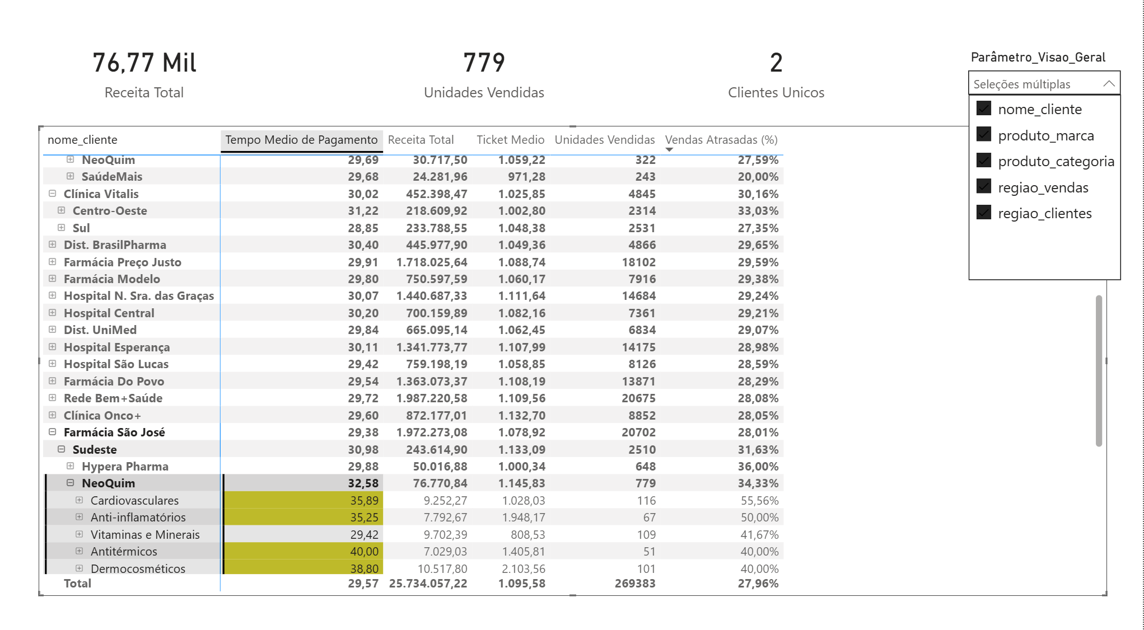
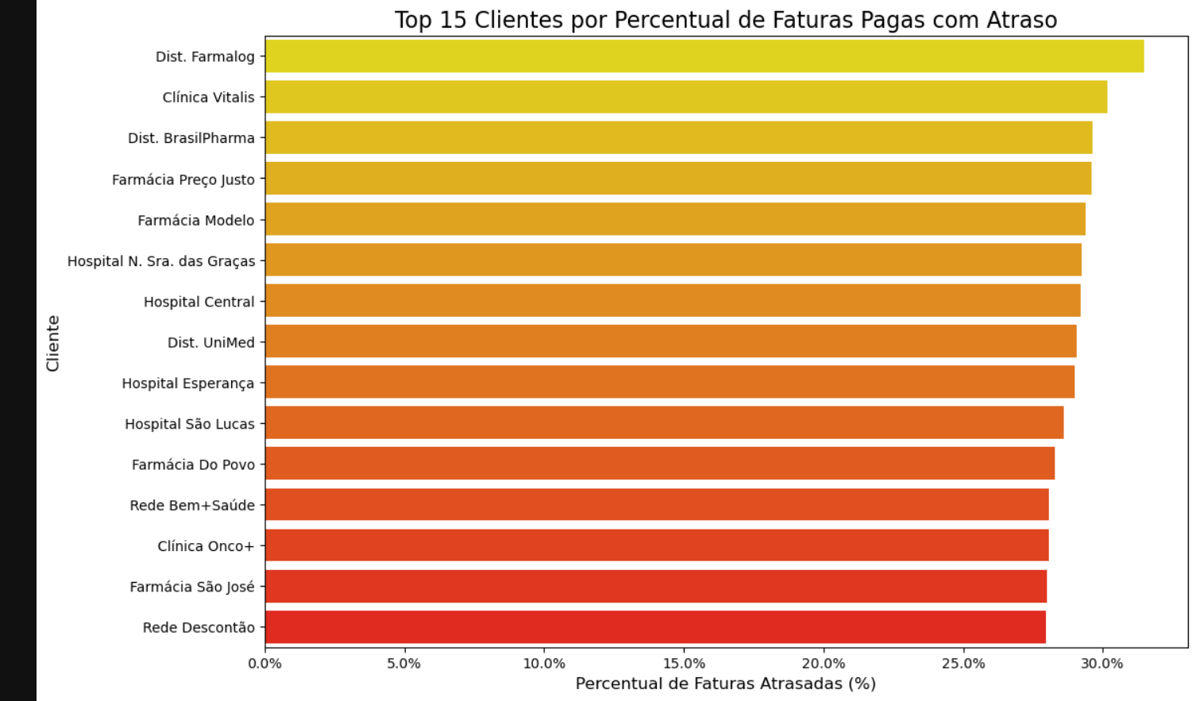
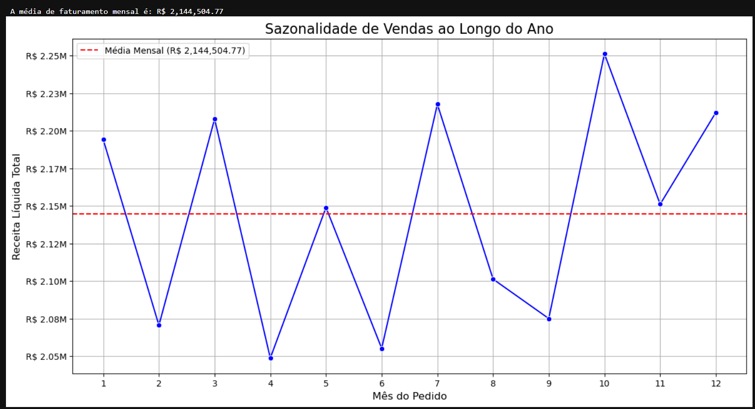
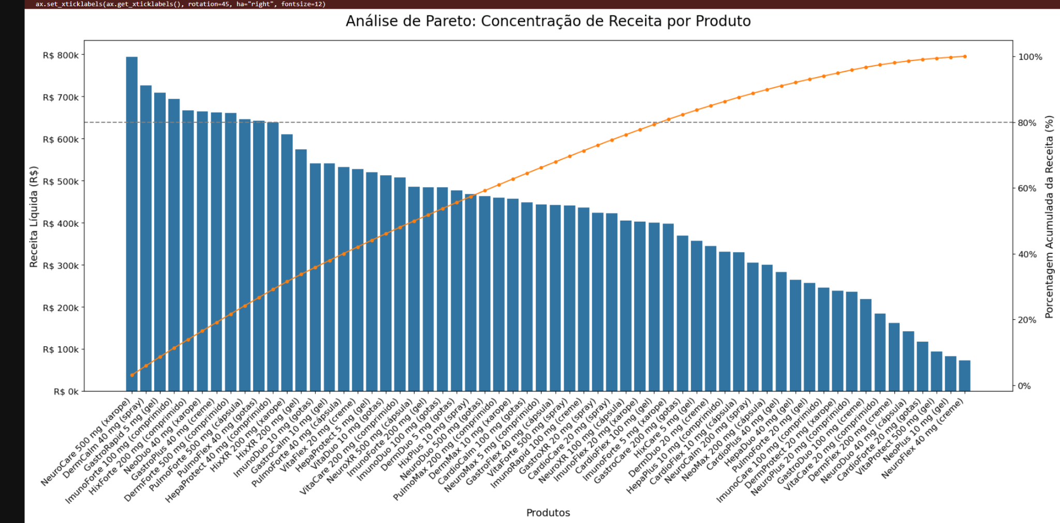
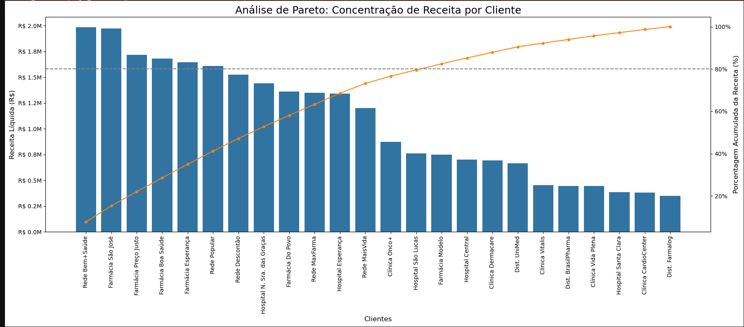
Power Bi

Slide 8
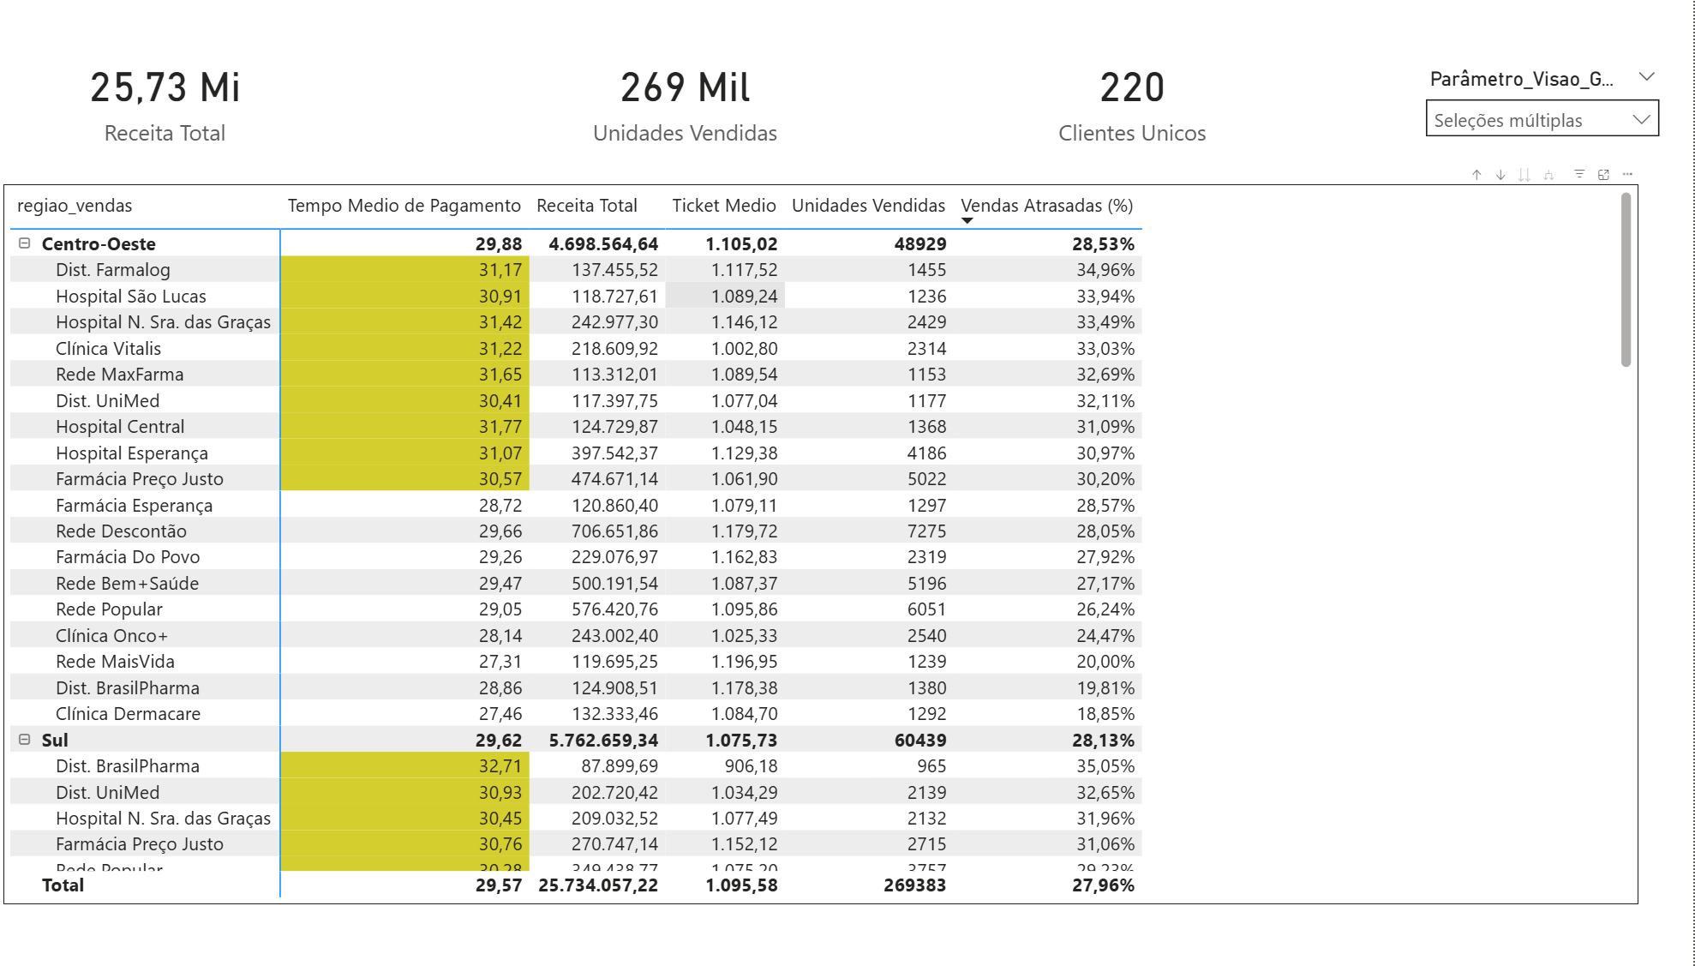
Power Bi

Slide 9
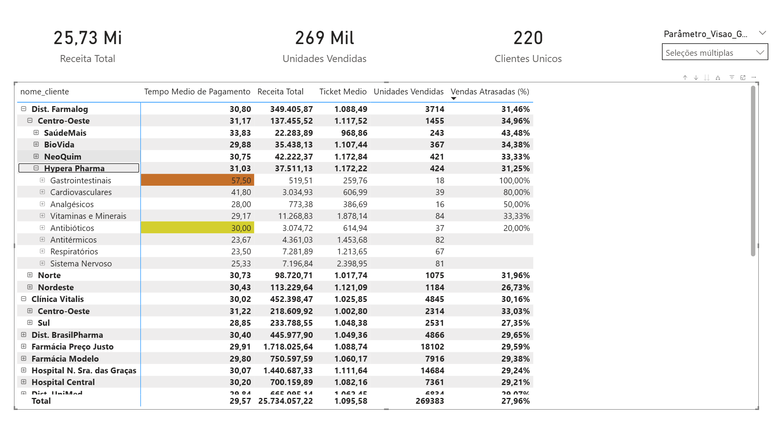
Power Bi

Slide 10
Gráfico Sazonalidade

Slide 11
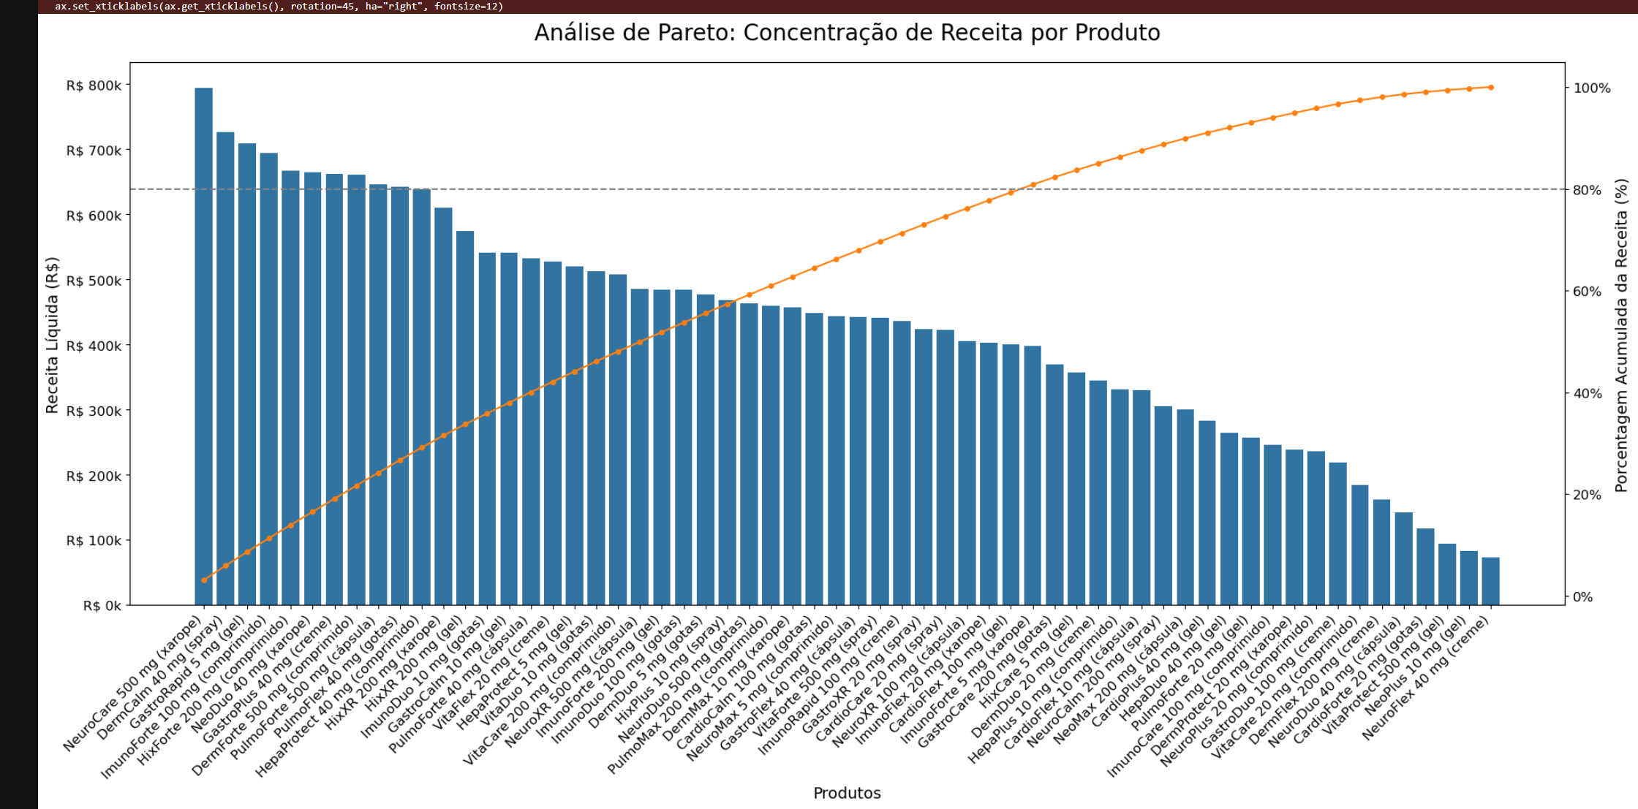
Pareto por Produto

Slide 12
Pareto por Cliente

Slide 13
Próximos Passos
1. Ampliar a base de dados com mais variáveis demográficas e de marketing
2. Desenvolver modelos preditivos mais robustos de inadimplência
3. Implementar dashboards avançados no Power BI
4. Aplicar a metodologia em outros segmentos da indústria farmacêutica

Slide 14
Contato
Diego Henrique
📧 Email: diegohenry09@gmail.com
🔗 LinkedIn: https://www.linkedin.com/in/diego-henrique-8048aa174/
📂 GitHub: https://github.com/DiegoHenry09

